Slide 1
LP 14: Machines thermiques réelles
Niveau: L1/CPGE (1ère année)
Prérequis: - Grandeurs thermodynamiques (énergie interne, entropie, enthalpie, etc.)
- Gaz parfait
- 1er et 2nd principes de la Thermodynamique
- Convention sur les signes de W et Q
- Lois de Laplace
- 1er principe industriel ( pour un fluide en écoulement)

Slide 3
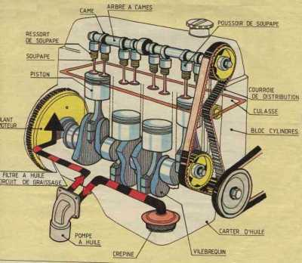
Moteur à explosion interne

Slide 4
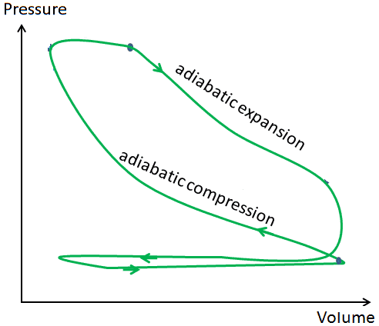
Moteur à explosion interne
C
B
D
I
A
Cycle Réel

Slide 5
Moteur à explosion interne
C
B
Modélisation
D
I
A
Cycle Réel

Slide 6
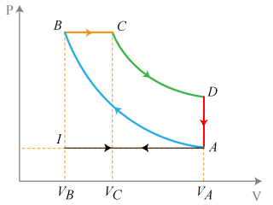
Moteur à explosion interne
C
B
Modélisation
D
I
A
Cycle Réel
Cycle Diesel

Slide 8
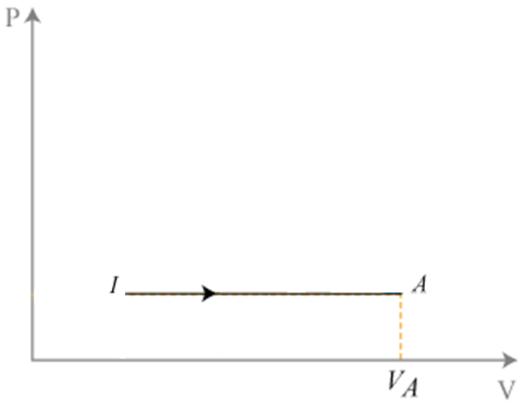
Moteur à explosion interne
I$→$A: Admission isobare de l’air

Slide 9
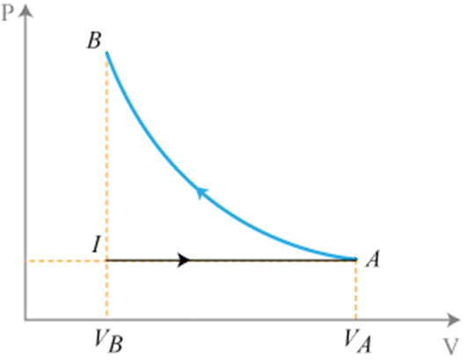
Moteur à explosion interne
A$→$B: Compression adiabatique réversible

Slide 10
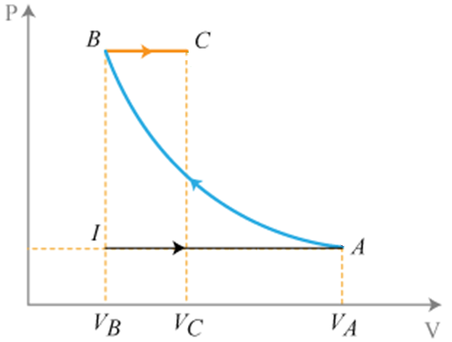
Moteur à explosion interne
B$→$C: Explosion, détente isobare

Slide 11
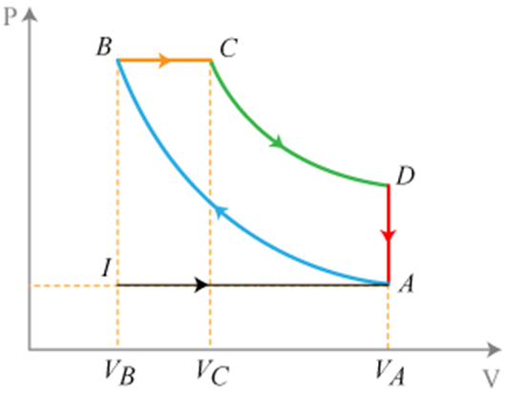
Moteur à explosion interne
C$→$D: Détente adiabatique réversible
D$→$A: Refroidissement isochore

Slide 12
Moteur à explosion interne
A$→$I: Evacuation du mélange

Slide 14
Rendement du moteur
Données | En A | En B | En C | En D
Pression en Pa | $${10}^{5}$$
Température en K | 300 | 723
Volume en $m^{3}$ | 2.49$×{10}^{−2}$ |  | 8.32$×{10}^{−3}$ | 2.49$×{10}^{−2}$

Slide 15
Rendement du moteur
Données | En A | En B | En C | En D
Pression en Pa | $${10}^{5}$$
Température en K | 300 | 723
Volume en $m^{3}$ | 2.49$×{10}^{−2}$ |  | 8.32$×{10}^{−3}$ | 2.49$×{10}^{−2}$
Initialement, on a $n=\frac{P_{A}V_{A}}{RT_{A}}$ moles de gaz $⇒n=0,998$ mol

Slide 16
Rendement du moteur
Données | En A | En B | En C | En D
Pression en Pa | $${10}^{5}$$
Température en K | 300 | 723
Volume en $m^{3}$ | 2.49$×{10}^{−2}$ |  | 8.32$×{10}^{−3}$ | 2.49$×{10}^{−2}$
Initialement, on a $n=\frac{P_{A}V_{A}}{RT_{A}}$ moles de gaz $⇒n=0,998$ mol
Gaz parfait: $C_{p}−C_{v}=nR$et $γ=\frac{C_{p}}{C_{v}}=\frac{7}{5}$ $⇒$ $C_{p}=\frac{γnR}{γ−1}$ et $C_{v}=\frac{nR}{γ−1}$

Slide 17
Rendement du moteur
Données | En A | En B | En C | En D
Pression en Pa | $${10}^{5}$$
Température en K | 300 | 723
Volume en $m^{3}$ | 2.49$×{10}^{−2}$ |  | 8.32$×{10}^{−3}$ | 2.49$×{10}^{−2}$
Initialement, on a $n=\frac{P_{A}V_{A}}{RT_{A}}$ moles de gaz $⇒n=0,998$ mol
Gaz parfait: $C_{p}−C_{v}=nR$et $γ=\frac{C_{p}}{C_{v}}=\frac{7}{5}$ $⇒$ $C_{p}=\frac{γnR}{γ−1}$ et $C_{v}=\frac{nR}{γ−1}$
Loi de Laplace (transformation adiabatique réversible):
$PV^{γ}=P^{1−γ}T^{γ}=TV^{γ−1}=CSTE$

Slide 19
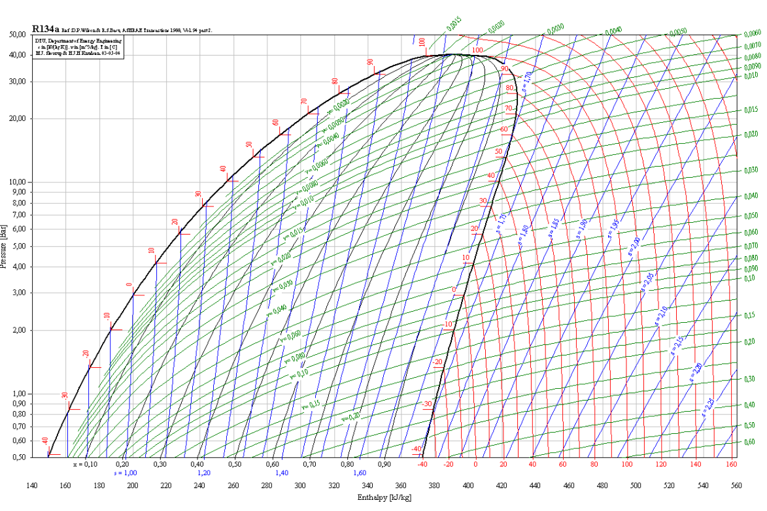
Diagramme des frigoristes
L
L+G
G

Slide 20
Diagramme des frigoristes
Isobare=ligne grise horizontale
ISOBARE

Slide 21
Diagramme des frigoristes
Isenthalpe=ligne grise verticale
ISENTHALPE

Slide 22
Diagramme des frigoristes
Isotherme=ligne rouge
ISOTHERME

Slide 23
Diagramme des frigoristes
Isentrope=ligne bleue
ISENTROPE

Slide 25
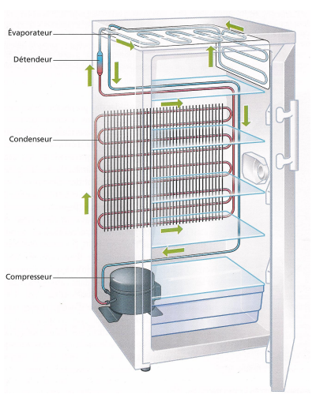
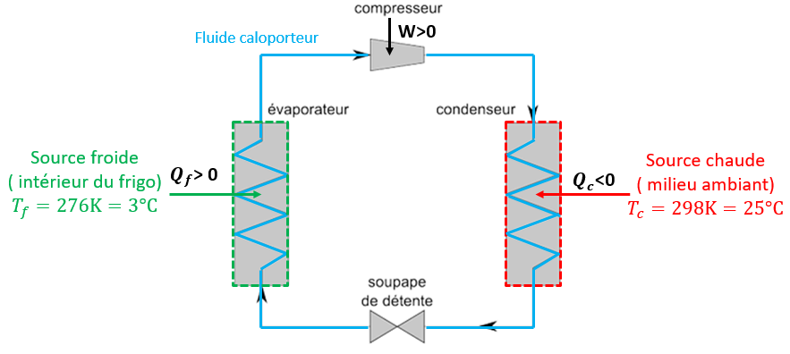
Le réfrigérateur

Slide 26
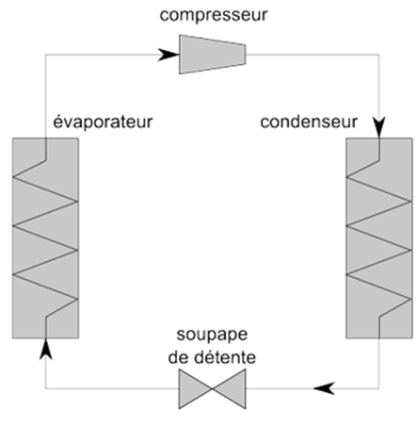
Le réfrigérateur
De A$→$B: Compression adiabatique réversible: isentropique
A
B
B
$$P_{B}=18,3 bar$$
$$P_{A}=1,6 bar$$
A

Slide 27
Le réfrigérateur
De B$→$C: Liquéfaction totale à la pression $P_{B}$
B
B
C
B
$$P_{B}=18,3 bar$$
C
$$P_{A}=1,6 bar$$
A

Slide 28
Le réfrigérateur
De C$→$D: Détente de Joule-Kelvin: isenthalpique
B
C
B
C
$$P_{B}=18,3 bar$$
D
C
$$P_{A}=1,6 bar$$
A
D

Slide 29
Le réfrigérateur
De D$→$A: Vaporisation partielle isobare, isotherme
A
B
C
B
C
$$P_{B}=18,3 bar$$
D
$$P_{A}=1,6 bar$$
A
D

Slide 31
Rendement du réfrigérateur
A
W>0
B
Source froide
( intérieur du frigo)
$$T_{f}=276K=3°C$$
Source chaude
( milieu ambiant)
$$T_{c}=298K=25°C$$
$Q_{f}$> 0
$Q_{c}$<0
D
C

Slide 33
Le réfrigérateur
De A$→$B: Compression adiabatique réversible: isentropique
A
B
B
C
B
C
$$P_{B}=18,3 bar$$
D
C
$$P_{A}=1,6 bar$$
A
D
$$h_{A}$$
$$h_{B}$$

Slide 35
Le réfrigérateur
De D$→$A: Vaporisation partielle isobare, isotherme
A
B
B
C
B
C
$$P_{B}=18,3 bar$$
D
C
$$P_{A}=1,6 bar$$
A
D
$$h_{D}$$
$$h_{A}$$

Slide 36
Annexe

Slide 37
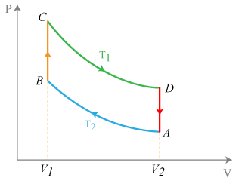
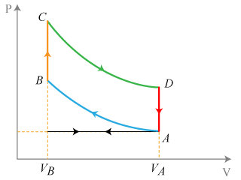
Cycle de Stirling
Cycle de Beau de Rochas

Slide 38
Machine Monotherme
Machine Ditherme
Extérieur
Extérieur
W
W
Q
Source à température $T_{th}$
Source f$roide T_{f}$
$$Q_{f}$$
$$Q_{c}$$
Système
Système
Source c$haude T_{c}$
Moteur
Récepteur
On a W>0 et Q<0
→ Ne marche qu’en mode récepteur
W<0
$Q_{c}>$0
$Q_{f}<$0
W>0
$Q_{c}<$0
$Q_{f}>$0

Slide 39
Cycle de Carnot

